Slide 1
Sejarah Kerja,
Belajar, Teknologi,
dan AI
Kaitan Mesin Uap, Listrik, Komputer, Internet, dan AI
dengan Pendapat Para Ahli Dunia
Kerja & Kebutuhan Hidup
Revolusi Teknologi
Dampak pada Pendidikan
Pekerjaan di Era AI
Webinar Nasional · 2025

Slide 2
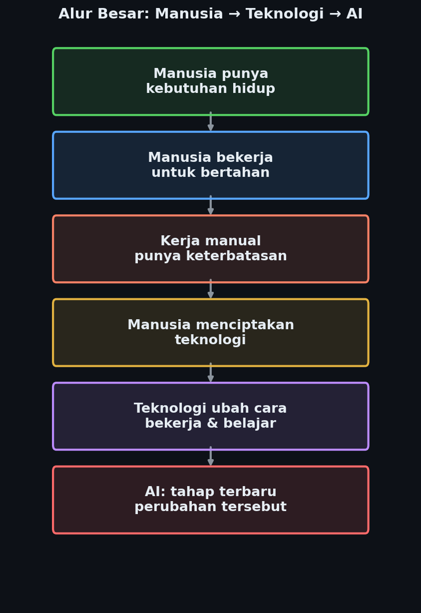
Alur Besar: Mengapa AI Ada?
Perjalanan dari kebutuhan manusia hingga lahirnya AI
Kebutuhan Hidup
Manusia memiliki kebutuhan dasar: makan, tempat tinggal, keamanan, dan makna sosial.
Kerja sebagai Jawaban
Kerja lahir sebagai cara manusia memenuhi kebutuhan dan berperan dalam masyarakat.
Keterbatasan Manual
Tenaga dan waktu manusia terbatas, produksi tidak bisa terus ditingkatkan secara manual.
Teknologi sebagai Solusi
Setiap era menciptakan alat baru: mesin uap → listrik → komputer → internet → AI.
AI: Tahap Terbaru
AI berbeda karena bukan hanya membantu otot atau data, tetapi membantu kerja pikiran.

Slide 3
Mengapa Manusia Bekerja?
Kerja bukan hanya soal uang — ada makna yang lebih dalam
Kebutuhan Dasar Manusia
Dimensi Makna Bekerja
🍚 Pangan & Air
🏠 Tempat Tinggal
💰 Ekonomi
Menghasilkan uang untuk memenuhi kebutuhan hidup
👕 Pakaian & Kesehatan
🛡️ Keamanan & Sosial
🏅 Identitas
Kerja membentuk siapa diri kita di masyarakat
🤝 Kontribusi
Manusia butuh merasa berguna dan dibutuhkan orang lain
💡 Inti: Kerja bukan hanya soal uang — kerja berkaitan dengan identitas, status sosial, kontribusi, dan makna hidup manusia.
🌟 Makna
Kerja memberi tujuan, arah, dan rasa pencapaian dalam hidup

Slide 4
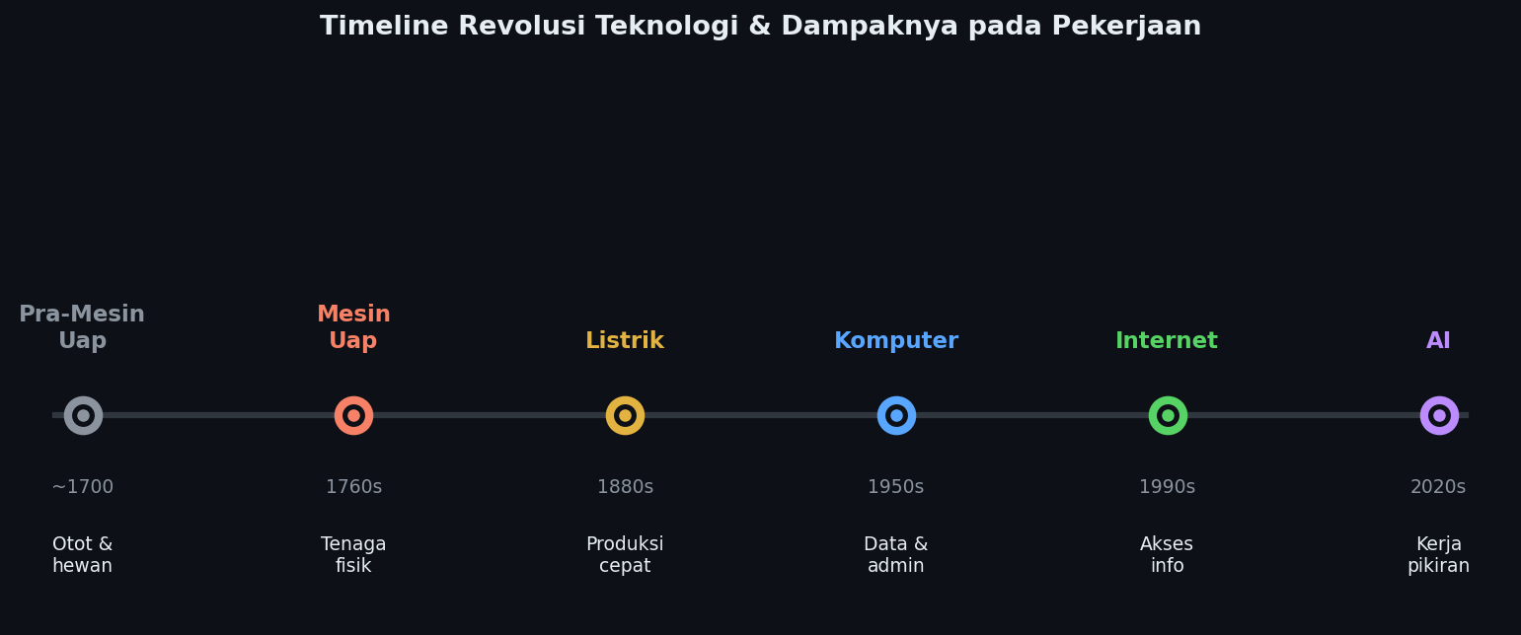
Timeline Revolusi Teknologi
Dari otot manusia hingga kecerdasan buatan
🔑 Pola Sejarah:
Setiap era teknologi baru MENGGANTIKAN sebagian pekerjaan lama dan sekaligus MENCIPTAKAN jenis pekerjaan baru yang sebelumnya tidak ada. Pola ini berlaku dari mesin uap hingga AI.

Slide 5
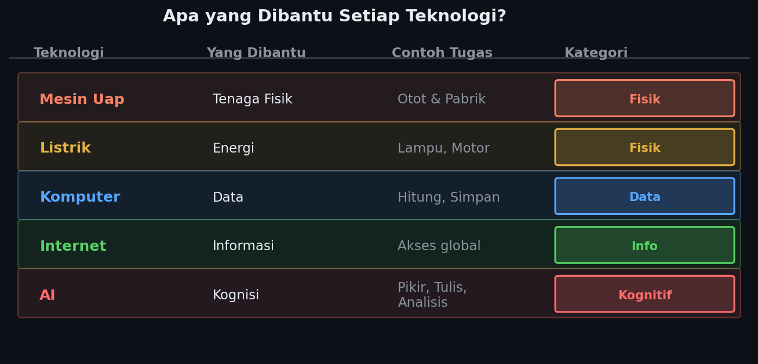
Apa yang Dibantu Setiap Teknologi?
AI adalah satu-satunya teknologi yang membantu kerja PIKIRAN
⚡ Mengapa AI Berbeda?
Mesin uap, listrik, komputer, dan internet membantu manusia bekerja LEBIH CEPAT atau mengakses informasi LEBIH MUDAH.
AI adalah pertama kalinya teknologi membantu manusia BERPIKIR, MENULIS, MENGANALISIS, dan MENGAMBIL KEPUTUSAN — kerja kognitif yang selama ini dianggap eksklusif milik manusia.

Slide 6
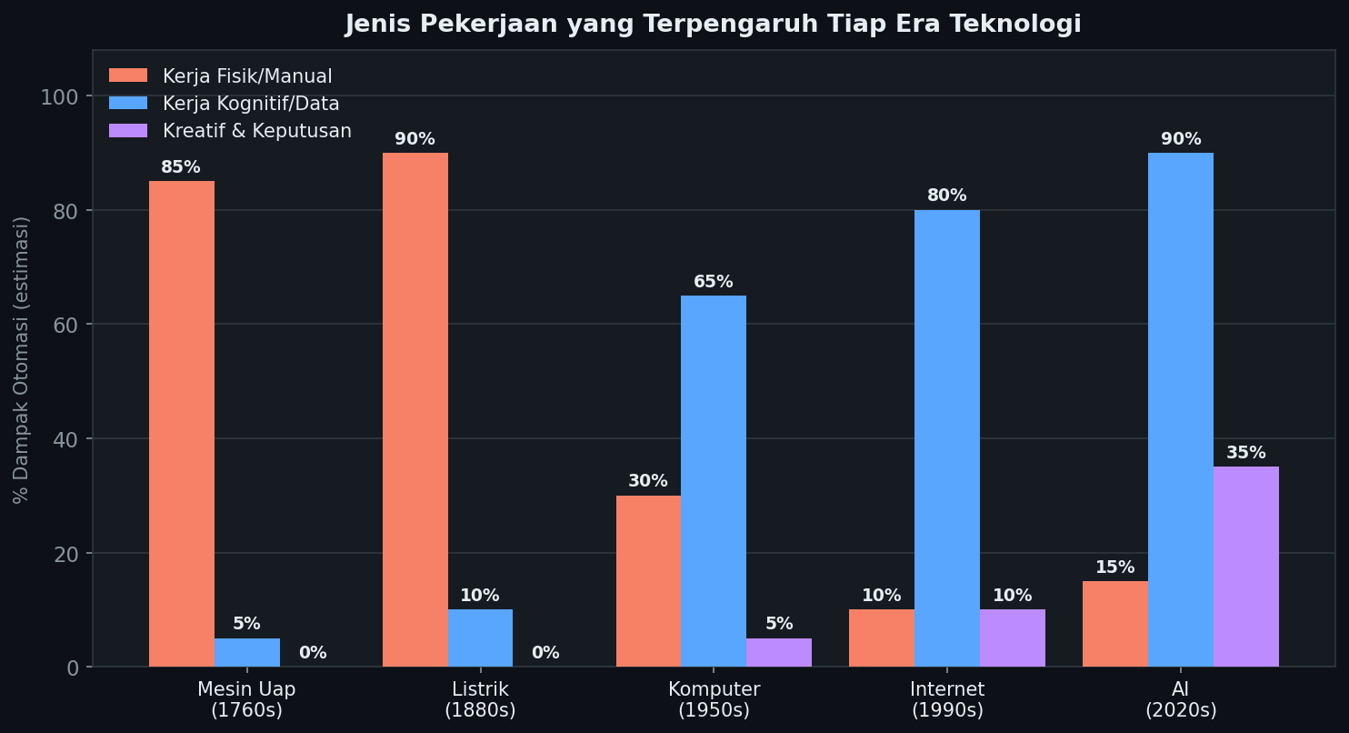
Dampak Teknologi pada Jenis Pekerjaan
Dari kerja fisik ke kerja kognitif — AI masuk paling dalam
📌 Komputer mulai masuk ke kerja kognitif (65%), internet memperdalam (80%), dan AI menembus hampir semua lapisan kerja berpikir (90%).
Pola sejarah ini menunjukkan: setiap teknologi baru selalu menggeser batas kemampuan mesin lebih jauh ke dalam wilayah yang tadinya hanya bisa dilakukan manusia.

Slide 7
Mesin Uap & Listrik: Revolusi Tenaga Fisik
Era pertama di mana mesin menggantikan otot manusia
Mesin Uap (1760s)
Listrik (1880s)
Revolusi Industri Pertama
Revolusi Industri Kedua
→ Tenaga otot mulai digantikan mesin
→ Lampu: aktivitas melampaui siang hari
→ Pabrik dapat produksi lebih cepat
→ Motor listrik gantikan mesin uap
→ Kereta & kapal uap percepat transportasi
→ Telegraf & telepon percepat komunikasi
→ Lahir: operator mesin, mekanik, insinyur pabrik
→ Lahir: teknisi listrik, operator telepon, akuntan

Slide 8
Komputer & Internet: Revolusi Informasi
Mesin mulai masuk ke wilayah kerja pikiran manusia
Komputer (1950s–)
Internet (1990s–)
Mesin Bantu Pikiran
Informasi Terbuka untuk Semua
→ Pekerjaan hitung & ketik jauh lebih cepat
→ Info tidak lagi hanya di sekolah & buku
→ Pekerjaan kantor berubah besar-besaran
→ Guru bukan satu-satunya sumber pengetahuan
→ Yang bisa pakai komputer jadi lebih unggul
→ Manusia bisa belajar dari mana saja
→ Pola: tidak bisa komputer = TERTINGGAL
→ Peran guru bergeser → pembimbing cara berpikir
Pola Sejarah: tidak bisa komputer → tertinggal | sekarang: tidak pakai AI → berisiko tertinggal

Slide 9
AI: Tahap Terbaru dalam Sejarah Teknologi
Yang pertama kali membantu kerja KOGNITIF manusia
Mesin Uap
Listrik
Komputer
Internet
AI
Tenaga Fisik
→
Energi Cepat
→
Data & Admin
→
Akses Info
→
Berpikir & Belajar
Mengapa AI Berbeda dari Semua Teknologi Sebelumnya?
Membantu BERPIKIR
Membantu MENULIS
AI bisa menganalisis data kompleks, membuat koneksi, dan menarik kesimpulan
AI menghasilkan teks, laporan, esai, kode program, dan konten kreatif
Membantu BELAJAR
Membantu MEMUTUSKAN
AI menjelaskan konsep secara personal, interaktif, dan sesuai kecepatan belajar
AI memberikan rekomendasi berbasis data untuk pengambilan keputusan lebih baik

Slide 10
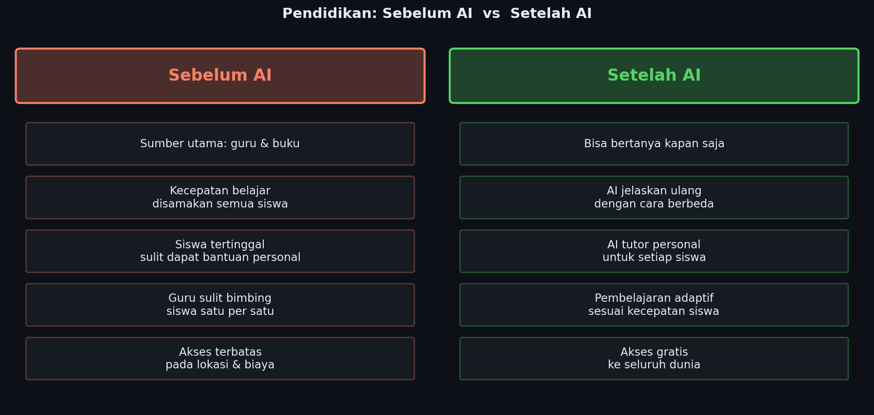
Pendidikan: Sebelum AI vs Setelah AI
Pergeseran dari pendidikan massal ke pembelajaran personal
💡 Internet membuka akses informasi, tetapi AI membuat informasi dapat dijelaskan secara personal dan interaktif — persis seperti memiliki tutor pribadi yang sabar, tersedia 24/7, dan tidak menghakimi.

Slide 11
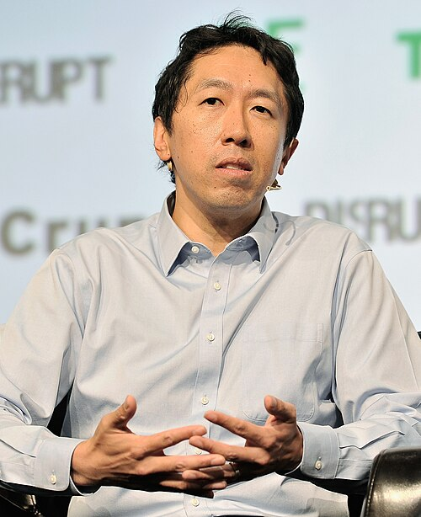
Andrew Ng
Pendiri DeepLearning.AI & Coursera · Stanford University
Co-founder Google Brain · Mengajar 8 juta+ pelajar
AI & Listrik — Pekerjaan
"AI is the new electricity. Just as electricity transformed almost
everything 100 years ago, today I actually have a hard time thinking
of an industry that I don't think AI will transform."
— Stanford GSB / Live Mint, 2026
AI Redefine Guru — Pendidikan
"AI is helping redefine what it means to be a great teacher."
— Business Insider, April 2025
Inti: AI bukan pengganti manusia — AI adalah senjata bagi yang mau belajar dan beradaptasi.

Slide 12
Jensen Huang
CEO NVIDIA · Salah satu pemimpin industri AI paling berpengaruh
NVIDIA: perusahaan chip AI senilai $3+ triliun (2025)
AI & Pekerjaan — Peringatan Keras
"Every job will be affected, and immediately. It is unquestionable.
You're not going to lose your job to an AI, but you're going to
lose your job to someone who uses AI."
— CNBC, 28 Mei 2025
AI Tutor — Pendidikan
"If there's one thing I would encourage everybody to do,
go get yourself an AI tutor right away."
— CNBC, Februari 2025
Setiap Lulusan Harus Kuasai AI
"Every college student should graduate and be an expert in AI.
This skill could determine whether someone secures a job or
struggles in an AI-driven economy."
— Money Control, 2025
Inti: Yang kalah bukan orang yang digantikan AI — melainkan orang yang TIDAK menggunakan AI.

Slide 13
Elon Musk
CEO Tesla, SpaceX, X · Salah satu pendiri OpenAI (kemudian keluar)
Tokoh paling vokal soal dampak AI pada masa depan pekerjaan
Pekerjaan Menjadi Opsional
"In a benign scenario, probably none of us will have a job.
But in that benign scenario there will be universal high income —
not universal base income — there will be no shortage of goods or services."
— VivaTech 2024, Paris — Fortune, Mei 2024
Universal Basic Income (UBI)
"I think we'll end up doing universal basic income. It's going to be
necessary. There will be fewer and fewer jobs that a robot cannot do better.
These are not things I wish will happen — these are things I think probably will happen."
— Business Insider, Juni 2024
Kerja Jadi Pilihan
"My prediction is that work will be optional."
— U.S.-Saudi Investment Forum, Washington — Fortune, Januari 2026
Inti: Jika AI membuat manusia tidak wajib bekerja, sistem ekonomi perlu menyiapkan UBI.

Slide 14
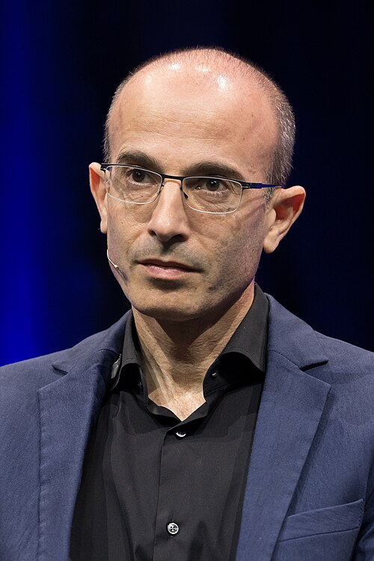
Yuval Noah Harari
Sejarawan & Penulis · Hebrew University Jerusalem
Buku: Sapiens (2011), Homo Deus (2016), 21 Lessons (2018), Nexus (2024)
AI Masuk Sistem Berbasis Bahasa
"If laws are made of words, then AI will take over the legal system.
If books are just combinations of words, then AI will take over books.
If religion is built from words, then AI will take over religion."
— Davos / WEF, dikutip Newsweek, Januari 2025
AI & Akselerasi Tanpa Henti
"AI is a knife that can invent new kinds of knives as well as new kinds
of music, medicine and money. The point is not just novelty. It is acceleration."
— Davos 2026, dikutip Forbes, Januari 2026
Manfaatnya akan terasa dalam 200 tahun
"AI's true impact will unfold over 200 years.
Judging AI on short-term progress badly misunderstands its scale and risks."
— Business Insider, Januari 2026
Inti: AI sangat kuat karena manusia membangun peradaban dengan BAHASA — dan AI menguasai bahasa.

Slide 15
Para Ahli tentang AI & Pendidikan
Sepakat: AI adalah transformasi terbesar pendidikan sepanjang sejarah
Sal Khan
Bill Gates
Sam Altman
Pendiri Khan Academy
Co-founder Microsoft
CEO OpenAI
"We're at the cusp of using AI for probably the biggest positive
transformation that education has ever seen."
"AI in the classroom will be like having four or five helpful
grad students — acting as teachers' assistants."
"The AI will be like a great high school teacher who really
marks your essay, and you go back and think:
'OK, I need to step up there.'"
"Our children will have virtual tutors who can provide personalized
instruction in any subject, in any language, and at whatever pace
they need."
— TED Talk 2023 & Business Insider 2025
— CNBC, Agustus 2023
— samaltman.com — The Intelligence Age, September 2024
Sepakat: AI tutor personal untuk semua siswa — demokratisasi pendidikan terbesar dalam sejarah.

Slide 16
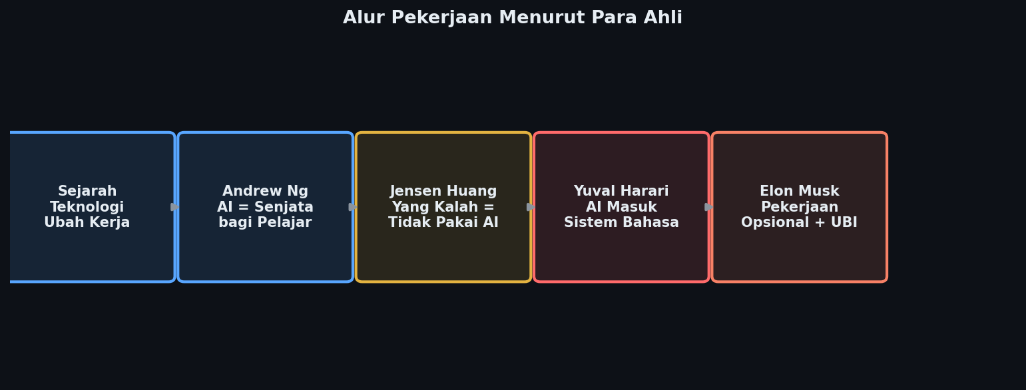
Alur Pekerjaan Menurut Para Ahli
Dari sejarah teknologi hingga prediksi masa depan pekerjaan
Andrew Ng
Jensen Huang
Yuval Harari
Elon Musk
AI adalah senjata bagi yang mau belajar
Yang tertinggal = yang tidak pakai AI
AI masuk sistem berbasis bahasa
Pekerjaan bisa jadi opsional + UBI

Slide 17
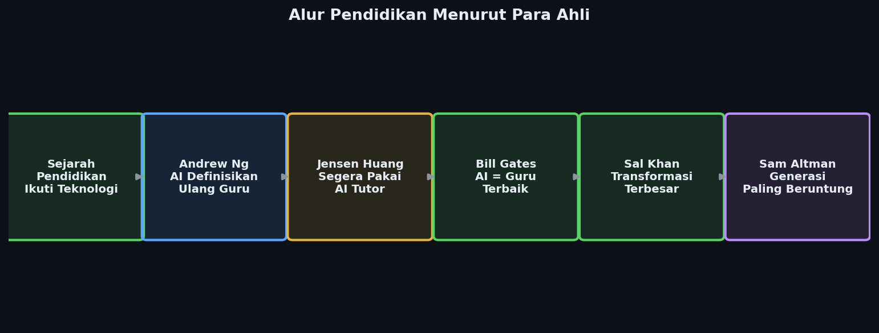
Alur Pendidikan Menurut Para Ahli
Konsensus: AI = transformasi personal terbesar dalam sejarah pendidikan
Andrew Ng
Jensen Huang
Bill Gates
Sal Khan
Sam Altman
AI definisikan ulang
arti guru hebat
Segera gunakan
AI tutor
AI tutor = sebaik
guru terbaik
Transformasi
terbesar pendidikan
Generasi paling
beruntung sejarah

Slide 18
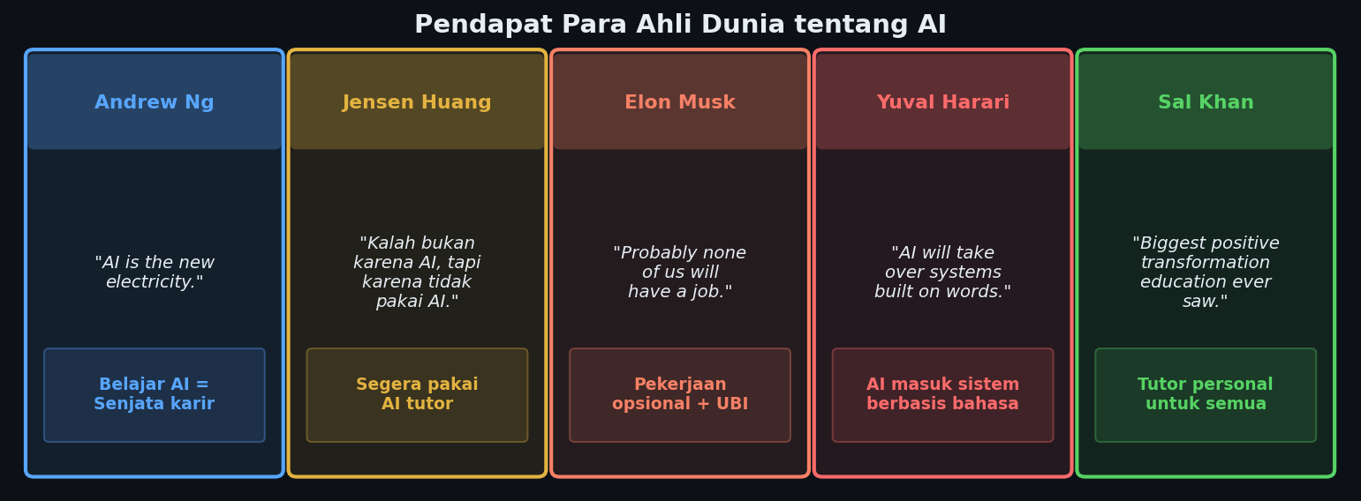
Pendapat Para Ahli — Ringkasan
5 tokoh global tentang AI, pekerjaan, dan pendidikan
Tokoh
Tentang Pekerjaan
Tentang Pendidikan
Andrew Ng
AI = senjata bagi pelajar
AI definisikan ulang guru
Jensen Huang
Tidak pakai AI = tertinggal
Segera pakai AI tutor
Elon Musk
Kerja akan opsional, perlu UBI
—
Yuval Harari
AI masuk sistem berbasis bahasa
Literasi kritis sangat penting
Sal Khan
—
Transformasi terbesar pendidikan

Slide 19
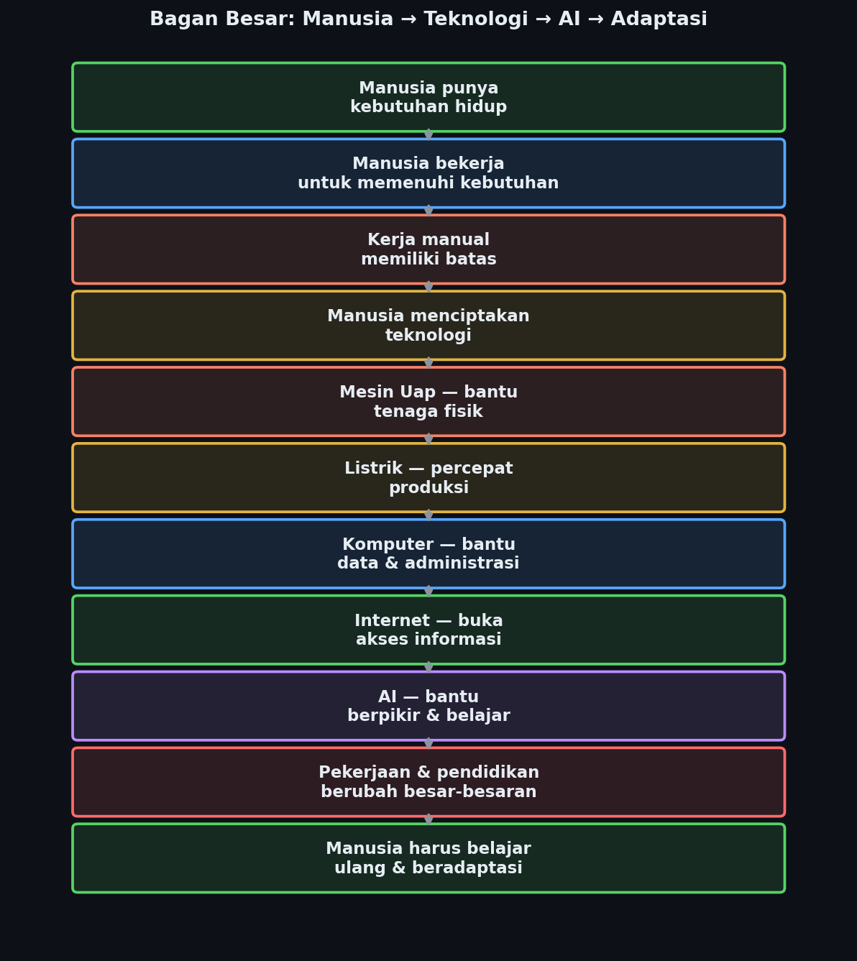
Bagan Besar: Manusia → Teknologi → Adaptasi
Satu alur utuh dari kebutuhan hingga era AI
Akar
Kebutuhan hidup mendorong manusia untuk bekerja sejak zaman purba.
Pola
Setiap era teknologi menciptakan pekerjaan baru yang lebih kompleks.
AI
AI bukan awal baru — ia adalah kelanjutan dari pola panjang ini.
Tugas kita
Belajar ulang, beradaptasi, dan memastikan manusia tetap memimpin AI.

Slide 20
Kesimpulan Utama
Mesin Uap
Listrik
Komputer
Internet
AI
Tenaga Fisik
→
Energi
→
Data
→
Informasi
→
Kerja Pikiran
AI adalah Kelanjutan Sejarah
Bukan Ancaman, Tapi Alat
AI bukan revolusi yang datang tiba-tiba. Ia adalah bagian dari pola panjang teknologi yang selalu mengubah cara manusia bekerja dan belajar.
Menurut para ahli, AI adalah alat yang memperkuat manusia — terutama bagi mereka yang mau belajar dan beradaptasi.
Pendidikan Harus Berevolusi
Manusia Harus Tetap Memimpin
AI memungkinkan setiap siswa memiliki tutor personal. Sistem pendidikan perlu menyesuaikan diri dengan realitas ini.
AI adalah alat. Manusia yang menentukan tujuan, nilai, dan arah penggunaannya. Berpikir kritis tetap menjadi kompetensi utama.
"Menurut para ahli, AI bukan sekadar ancaman — AI adalah alat besar yang dapat memperkuat manusia bagi mereka yang mau belajar, memakai AI, dan beradaptasi."

